Slide 1
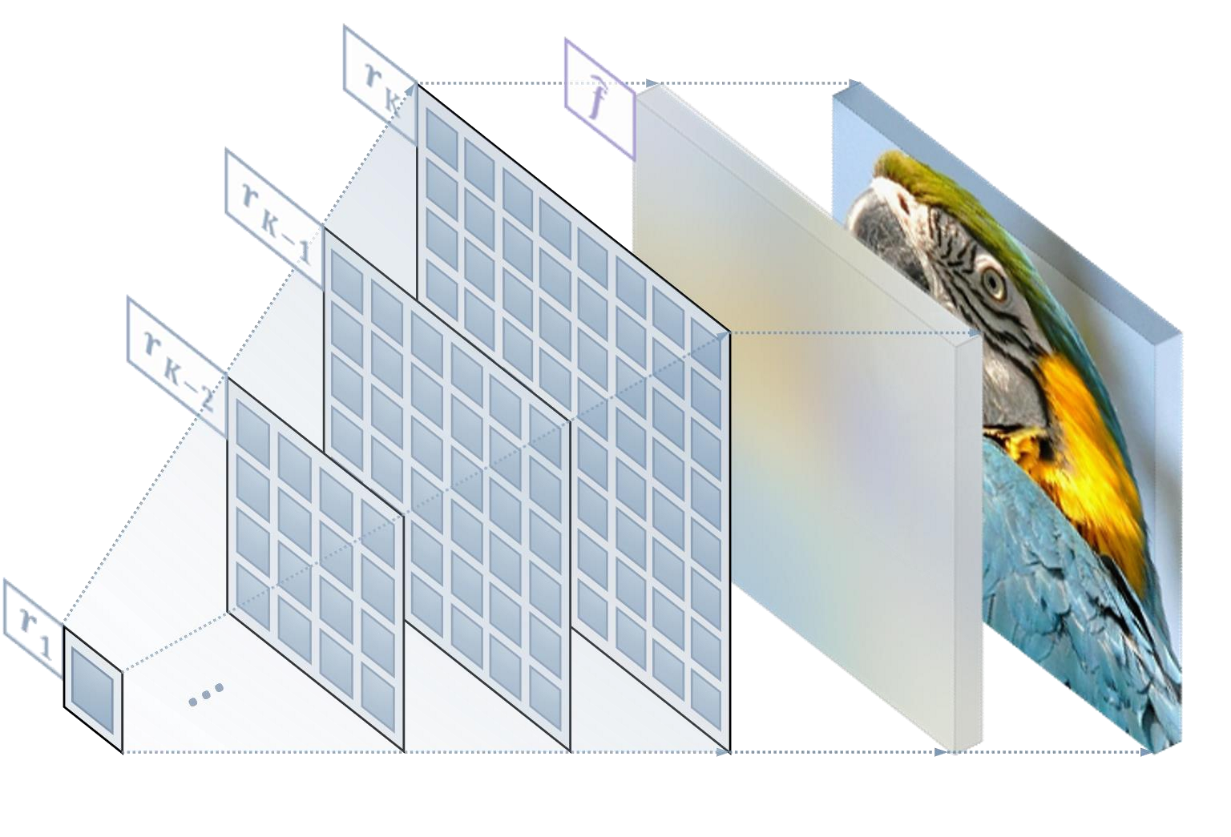
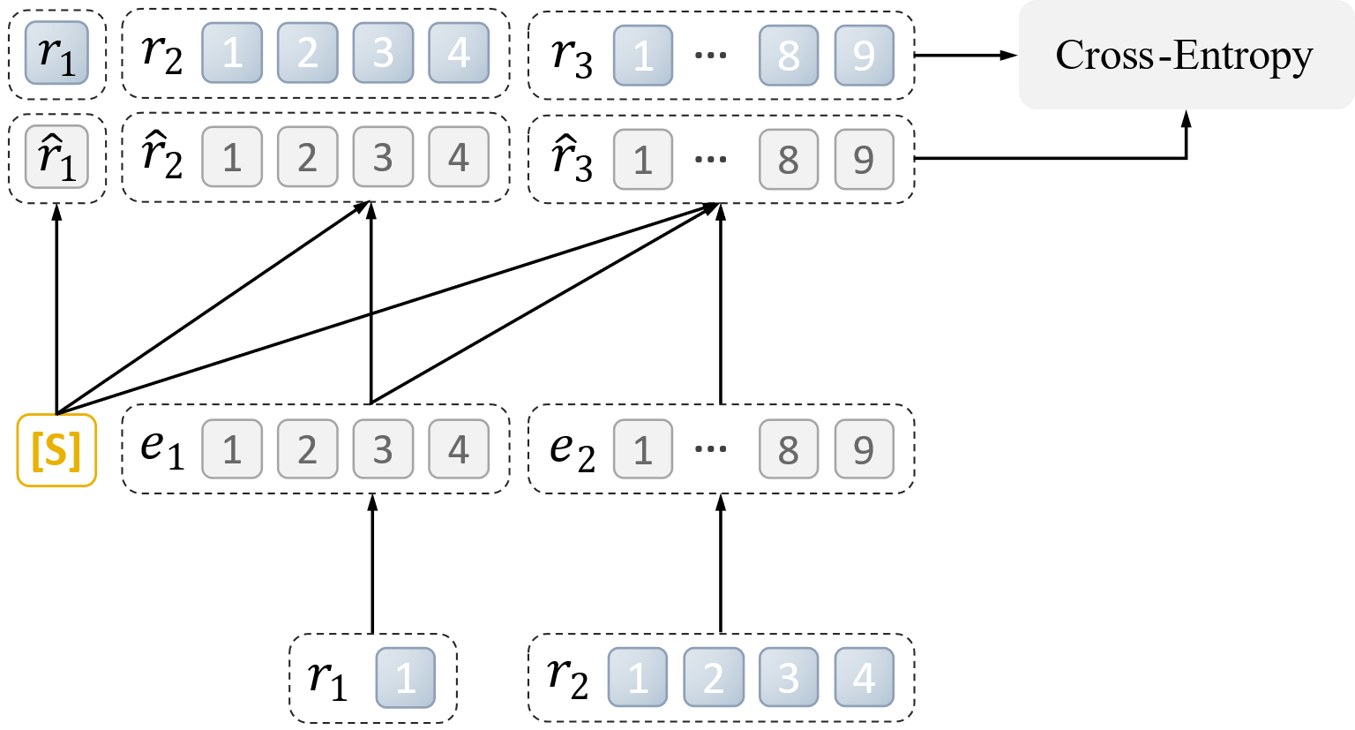


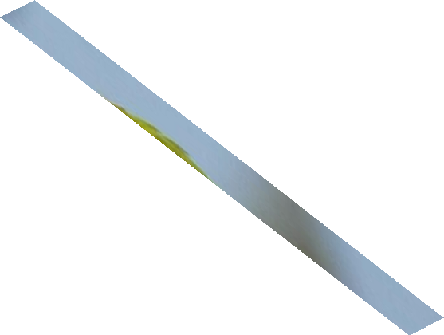

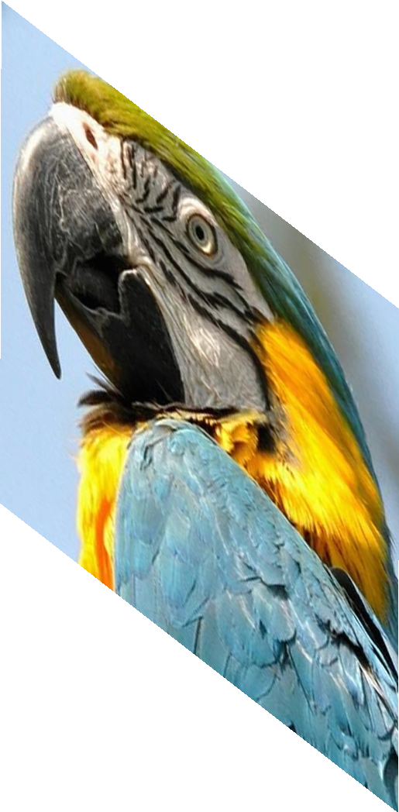

Notes:
素材ID：AI-007
论文：Visual Autoregressive Modeling: Scalable Image Generation via Next-Scale Prediction
会议：NeurIPS 2024
奖项：Best Main Track Paper
图号：Figure 4，PDF第5页
类型：方法细节
借鉴点：左侧多尺度tokenizer与右侧序列训练，配合因果掩码矩阵；适合训练方法的分阶段解释。
论文URL：https://openreview.net/forum?id=gojL67CfS8
官方获奖URL：https://blog.neurips.cc/2024/12/10/announcing-the-neurips-2024-best-paper-awards/
原始论文与绘图来源：见本页论文链接及仓库 catalog/papers.md。

